Slide 1
PHÂN TÍCH TÌNH HÌNH HOẠT ĐỘNG CỦA SÀN THƯƠNG MẠI ĐIỆN TỬ TẠI BRAZIL
Author: Nguyễn Quốc Trung

Slide 2
Nội dung bài trình bày
Tổng quan bộ dữ liệu
Phân tích khám phá (EDA)
Root cause Analytics
Kết luận và mở rộng

Slide 3
1. Tổng quan bộ dữ liệu
Bộ dữ liệu gồm các thông tin của sàn thương mại điện tử tại Brazil từ tháng 10/2016 – 09/2018 (tuy nhiên dữ liệu từ 09/2018 có khá ít nên người viết tính dữ liệu tới hết 08/2018). Bộ dữ liệu gồm các bảng sau:
Customer: Lưu danh sách khách hàng (customer_unique_id, customer_id, customer_zip_code)
Seller: Thông tin người bán
Orders: Thông tin các đơn đặt hàng
Orders_items: Thông tin các sản phẩm của từng đơn hàng
Products: Danh sách các sản phẩm theo các product_category.
Payments: Thông tin thanh toán
Reviews: Kết quả reviews chấm điểm khách hàng cho đơn hàng
Geolocation: Lưu các thông tin về state, city, latitude, longtitude

Slide 4
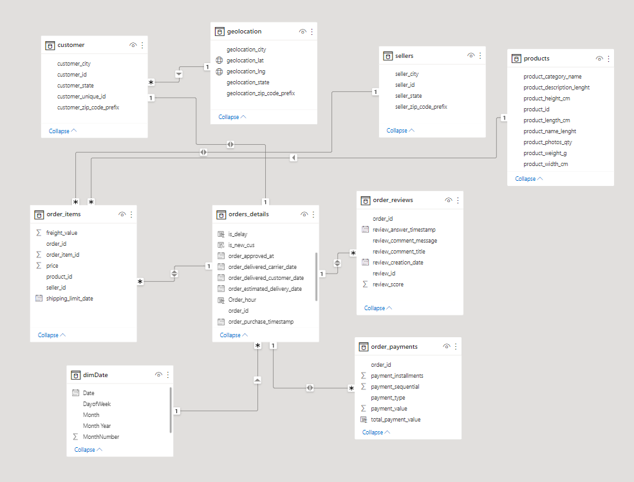
1. Tổng quan bộ dữ liệu

Slide 5
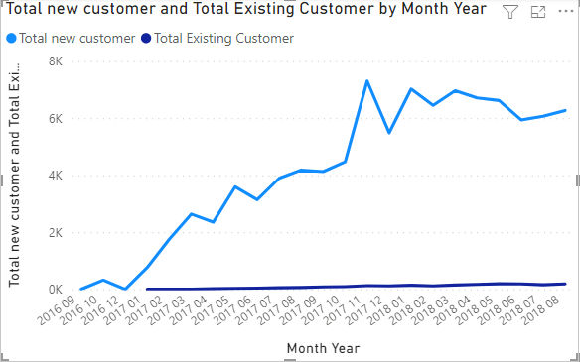
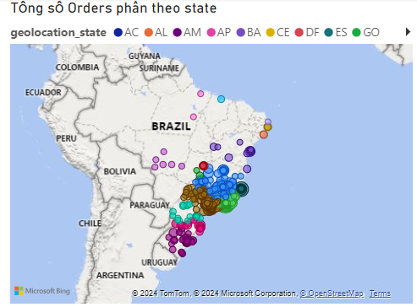
2. EDA - Customer
- Có tổng số 96090 khách hàng. Trong đó, số lượng khách hàng đặt hàng tăng đều qua các tháng cho tới tháng 12/2017. Từ tháng đó tới 08/2018 (mỗi tháng đều có khoảng hơn 6000 khách hàng mới). Tuy vậy, lượng khách hàng cũ quay trở lại mua hàng hàng tháng chỉ chiếm < 3% khách hàng tháng.
- Khách hàng phân bố chủ yếu tại khu vực phía Tây – Nam Brazil, 5 bang có nhiều khách hàng nhất chiếm tới tổng số 77,04% khách hàng của công ty (trong đó bang SP chiếm 44%).

Slide 6
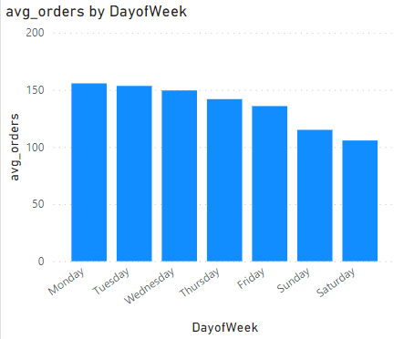
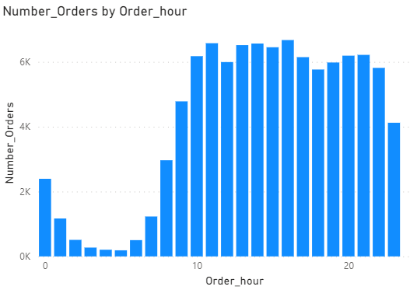
2. EDA - Orders
- Về mặt thời gian, tương tự như dữ liệu khách hàng, số Orders cũng tăng đều qua các tháng (pattern tương tự như Customer – do khách hàng công ty chủ yếu mua một đơn hàng và là khách hàng mới). Số lượng đơn đặt hàng cũng phân bổ chủ yếu tại 5 bang đứng đầu (chiếm 77% tổng số Orders).
- Về thời gian đặt hàng, tính trung bình trong ngày, số lượng Orders trải đều từ 9h – 22h và sụt giảm đáng kể từ 11h – 4h sáng. Tính trong tuần, số lượng Order trung bình mỗi ngày giảm 15 – 25% vào các ngày cuối tuần (Thứ 6 tới Chủ nhật).

Slide 7
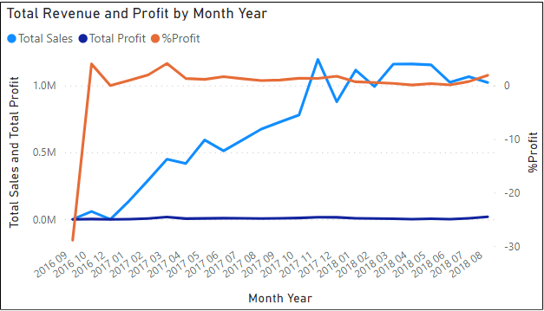
2. EDA – Sales
Tổng giá trị đơn hàng đã bán là 16 triệu USD, trong đó lợi nhuận đạt 160,46 triệu (1,06%). Tỷ suất lợi nhuận đã giảm đáng kể trong các tháng năm 2018, đạt mức thấp nhất 0,09% vào tháng 04 năm 2018, mới tăng trở lại trong tháng 08 vừa rồi (1,91%).
Giá trị đơn hàng trung bình duy trì trong mức 145 – 170 USD/Orders.

Slide 8
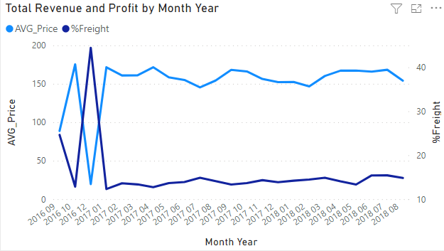
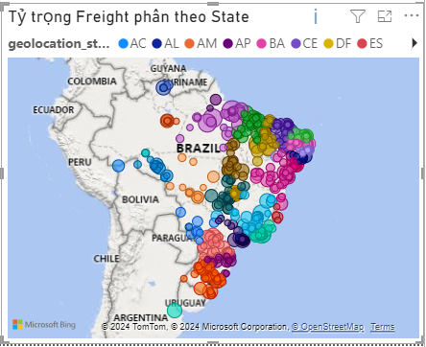
2. EDA – Sales
Xét về mặt địa lý ta thấy, lợi nhuận ở các khu vực thuộc phía Đông Bắc của đất nước khá đáng kể so với lượng khách hàng tại khu vực này.
Về tỷ trọng chi phí vận chuyển trên tổng giá bán, ta thấy tại các khu vực phía Bắc, tỷ trọng chi phí vận chuyển rất cao (có thành phố đạt mức 40% chi phí trên giá bán). Trung bình chi phí vận chuyển ở mức 14.2%

Slide 9
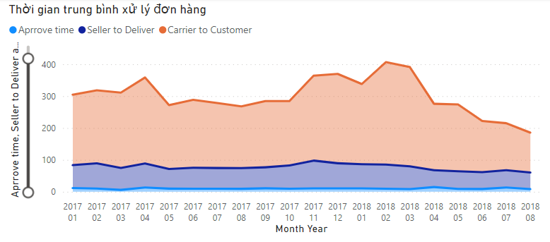
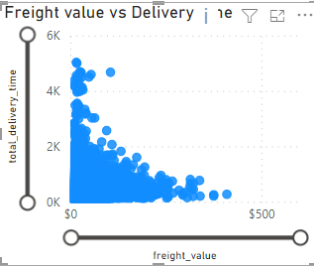
2. EDA – Delivery
Thời gian trung bình từ khi khách đặt hàng tới khi hàng hóa được giao là 301,41 (tương đương hơn 12 ngày). Trong đó, thời gian hàng hóa từ kho người bán tới người vận chuyển (chiếm 22,33% tương đương gần 3 ngày).
Tổng thời gian vận chuyển có mối quan hệ ngược chiều với tổng số Freight Value. Ta thấy Freight value càng cao thì thời gian vận chuyển có xu hướng giảm xuống

Slide 10
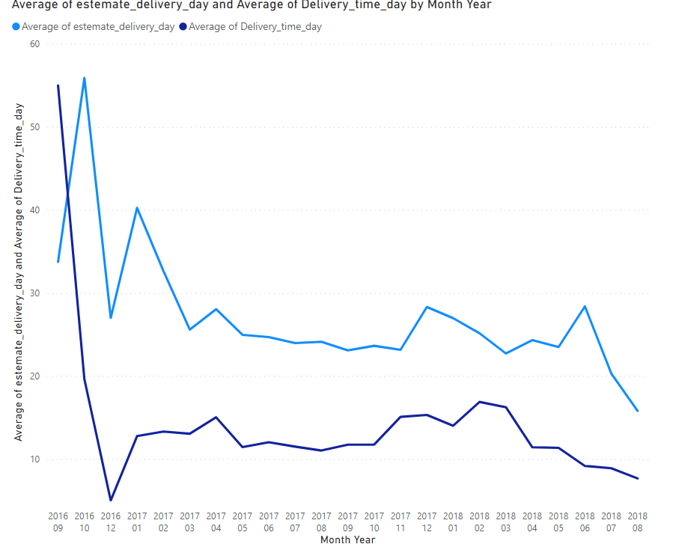
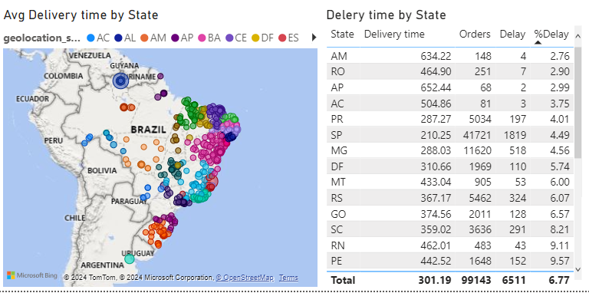
2. EDA – Delivery
Tỷ lệ giao hàng thành đạt ở mức 97,04%. Số đơn hàng bị hủy chỉ chiếm 0,65%.Tỷ lệ đơn hàng giao trễ là 6,77%.
Thời gian ước tính giao hàng tương đối lâu trung bình thường trên 3 tuần, tháng 07,08 năm 2018 ( giảm xuống 2 tuần).
Xét theo khu vực địa lý, bang RR có thời gian giao hàng trung bình lâu nhất (705.30 ~ hơn 29 ngày), các bang thuộc vùng Đông Bắc là khu vực có tỷ lệ đơn hàng bị trễ so với ước tính nhiều nhất ( AL: 21,46%, MA: 17,23%)

Slide 11
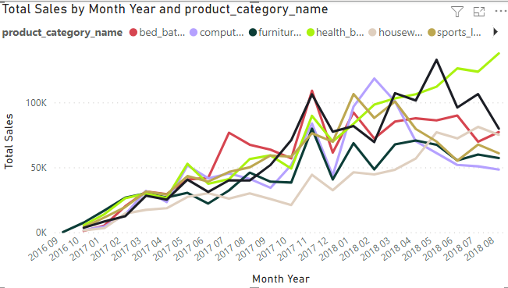
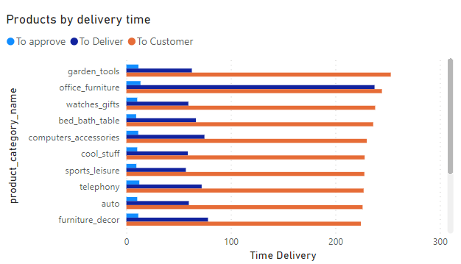
2. EDA – Product
Các sản phẩm chủ lực kinh doanh trên sàn là bed_bath_table, health beauty, furniture décor, watch_gifts. Trong đó, các watch_gifts tuy chỉ có số lượng Order top 7 nhưng tổng doanh thu đứng top 2. Furniture decor có mức lợi nhuận cao nhất dù doanh thu chỉ ở top 5 (3,2% lợi nhuận). Tuy Total Sales của toàn sàn giảm trong tháng 07,08/2018. Tuy vậy, các mặt hàng Heath Beauty lại tang trưởng đều qua các tháng (kể cả 2 tháng kể trên).
Thời gian giao hàng, các sản phẩm Thiết bị văn phòng có thời gian giao từ kho tới người vận chuyển khá lâu (gần 10 ngày ~ 45% tổng thời gian giao hàng của sản phẩm này).

Slide 12
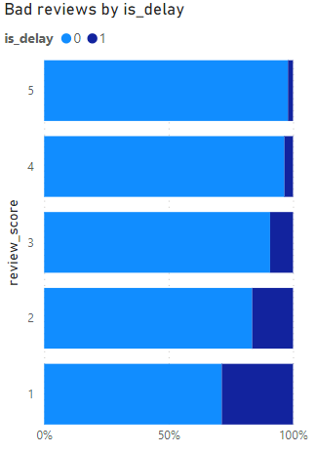
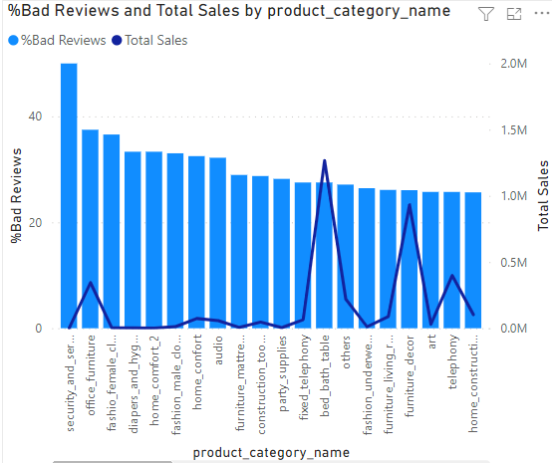
2. EDA – Review Score
Trung bình điểm số : 4,07. Tuy nhiên có tới 23,37% Review <= 3 điểm.
Ta thấy rõ rang ảnh hưởng của việc giao hàng trễ tới khách hàng. Có 28,62% đơn hàng bị đánh giá là 1 sao là các đơn hàng giao trễ. Trong khi con số này với 4 và 5 sao lần lượt là 3,47 và 2,01%.
Xét theo mặt hàng, Security & Service có tới 50% các đơn hàng bị đánh giá < 3 sao. Các mặt hàng Top Sales ta thấy có Office Furniture (37%), Bed Bath Table (27%) ~ đây cũng là những mặt hàng có thời gian giao hàng trung bình lâu.

Slide 13
2. EDA – Review Score
Qua khai phá dữ liệu chúng ta phát hiện một số vấn đề sau:
Về khách hàng: tỷ lệ khách hàng cũ mua hàng rất thấp, trên 95% các đơn hàng trong tháng đều là các khách hàng mới.
Về đặt hàng: Khách hàng của sàn thương mại này chủ yếu đặt hàng trong giờ buổi chiều và trong các ngày làm việc.
Về giao hàng: Các đơn hàng tại các khu vực phía Bắc có thời gian tương đối lâu hơn so với trung bình. Thời gian ước tính giao hàng hiện tại đang cách quá xa thực tế nên hầu hết đơn hàng đều không bị trễ, điều này ảnh hưởng tới việc đánh giá chất lượng giao và khách hàng cũng có thể không hài long khi thất dự kiến đơn hàng của mình quá lâu mới được giao.
Các sản phẩm phụ kiện, làm đẹp đang là nhóm sản phẩm mũi nhọn.
Điểm đánh giá bị phụ thuộc rất nhiều vào thời gian giao hàng của đơn vị.

Slide 14
3. Root cause Analysis
Từ vấn đề của doanh nghiệp, tôi chọn 3 Metrics để doanh nghiệp theo dõi để đảm bảo hoạt động của mình:
- Customer Retention: Tỷ lệ Khách hang ở lại với doanh nghiệp, đối với các sàn thương mại điện tử thì việc duy trì lượng khách đều đặn là tối quan trọng. Cứ đảm bảo có khách hàng, họ sẽ đem lại lợi nhuận cho công ty. Và hơn nữa, tỷ lệ khách hàng rời bỏ sàn của chúng ta đang rất cao.
- Delivery time: Ta thấy được mối quan hệ giữa thời gian giao hàng và các vấn đề mà doanh nghiệp gặp phải, tuy số đơn hàng bị trễ đang ở mức chap nhận được, nhưng đó là do việc ước lượng thời gian chưa chính xác thường là rất dài.
- Review score: chỉ tiêu đánh giá chất lượng các sản phẩm trên sàn của chúng ta.

Slide 15
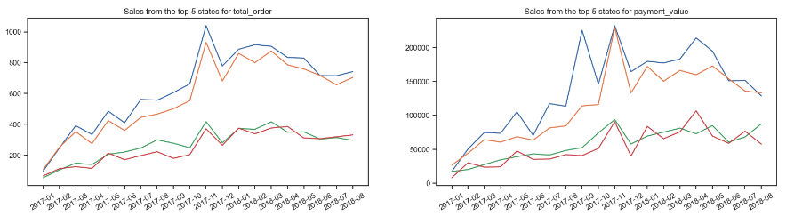
3. Root cause Analysis – Customer retention
- Ta thấy trong năm 2018, lượng khách hàng active hàng tháng không cho thấy tự tăng trưởng, thậm chí tụt lùi vào 3 tháng gần nhất. Ta kiểm tra thử các state top đầu phát hiện cả 5 state đều có sự suy giảm trong cả lượng khách hàng và giá trị hàng hoá.
- Chỉ có duy nhất SP có tăng trưởng nhẹ đầu năm 2018 đạt cao nhất 630506 tháng 05/2018 sau đó giảm 17% trong tháng 06/2018 (còn 522037). 4 thành phố top đầu còn lại đều cho thấy xu hướng đi xuống trong năm 2018.

Slide 16
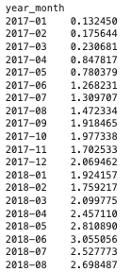
3. Root cause Analysis – Customer retention
- Kiểm tra churn_rate = old_customer/(new_customer + old_customer) được kết quả.
- Churn rate đã tăng trưởng kể từ đầu năm 2017, đạt mức cao nhất 3,05% vào tháng 06/2018, tuy vậy nó lại tiếp tục giảm vào 2 tháng gần đây ~ tương tự xu hướng giảm của tổng số khách hàng.
=> Cho thấy dấu hiệu khách hàng rời bỏ doanh nghiệp.
- Tuy Churn rate có tăng, tuy vậy mức tăng vẫn còn rất nhỏ, tỷ lệ khách hàng cũ cũng không đáng kể.

Slide 17
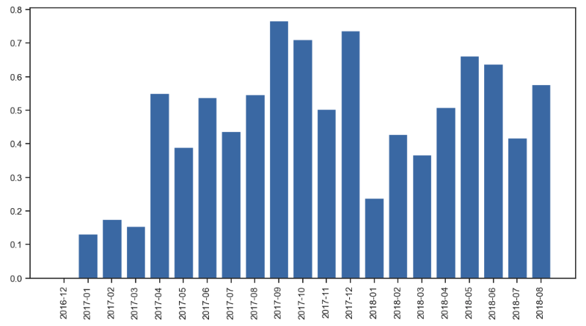
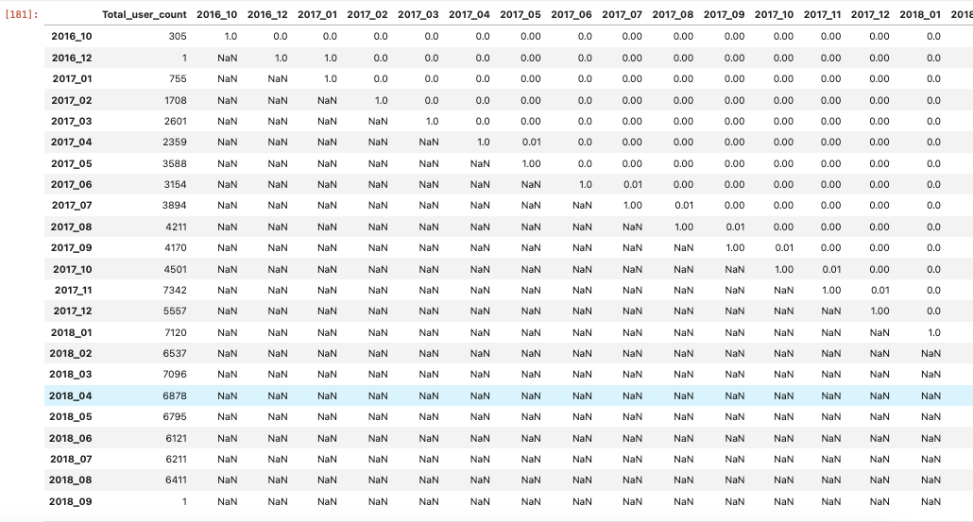
3. Root cause Analysis – Customer retention
- Phân tích cohort analysis cho thấy mức thấp hơn. Chỉ có 0,6% khách hàng mua hàng ở tháng trước sẽ tiếp tục mua hàng vào tháng sau
- Bảng cohort cho thấy hầu hết khách hàng đã rời bỏ doanh nghiệp. Tất cả các khách hàng đầu năm 2017 (tháng 01,02,03) đều không quay trở lại mua hàng cho tới hiện tại.

Slide 18
3. Root cause Analysis – Customer retention
- Qua phân tích, ta thấy khách hàng của doanh nghiệp hầu hết là khách hàng mới. Trong 2 tháng gần đây, lượng khách hàng cũ cũng đã bắt đầu rời bỏ, điều đó cho thấy dấu hiệu có thể có đối thủ mới thay thế trên thị trường. Doanh nghiệp cần kịp thời đưa ra các chính sách, ưu đãi cho người dùng cũ, khuyến khích người dùng tiếp tục mua sắm trên sàn.
- Chúng ta có thể sử dụng phân tích RFM để phân loại nhóm khách hàng từ đó đưa ra các chính sách phù hợp. Đi sâu nghiên cứu các khách hàng tái sử dụng sản phẩm ta thấy, các đơn hàng của nhóm này có thời gian giao hàng thấp hơn 12% so với trung bình, giá trị đơn hàng trung bình thấp hơn 17%, điểm đánh giá cao hơn 0,3 điểm.
- Ngoài ra, tỷ lệ sản đơn hàng/sản phẩm = 1,39. KH nhóm này chủ tập trung vào các khu vực nhóm đầu (81% thuộc Top 5 bang), Top 5 sản phẩm đứng đầu chiếm 44,6% so với trung bình là 39,2%. Rõ ràng, nhóm khách hàng quay lại trở lại mua hàng không phải vì sản phẩm yêu thích, nhóm này tập trung tại các bang phía Đông Nam là chính và các sản phẩm yêu thích của họ cũng tập trung chính vào các sản phẩm dẫn đầu trên sàn, họ ít khi mua các sản phẩm khu vực phía dưới.

Slide 19
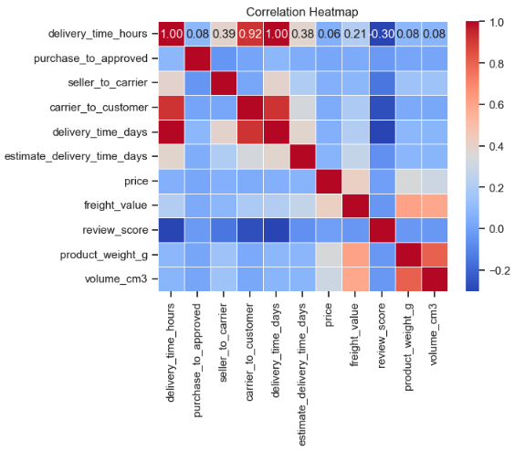
3. Root cause Analysis – Time to Delivery
- Thời gian giao hàng của công ty có độ biến độ lớn cho thấy ở độ lệch chuẩn của cả 3 chỉ tiêu: purchase_to_approve, seller_to_carrier, carrier_to_customer đều có độ lệch chuẩn ở mức xấp xỉ hoặc cao hơn giá trị trung bình.
- Với bảng correlation ta thấy được mối quan hệ đồng biến (weight ~ volumns). Delivery time ảnh hưởng nghịch biến với review_score, đồng biến với freight_value. Đồng thời, carrier_to_customer có ảnh hưởng đang kể tới total delivery time.
- Phân tích hồi quy 2 biến, cho thấy mỗi 1USD tăng thêm của Freight Value, thời gian giao hàng tăng thêm 3USD.

Slide 20
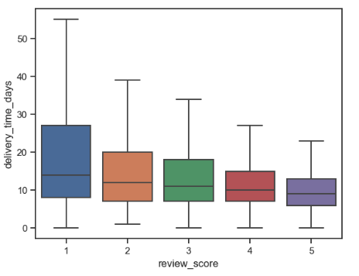
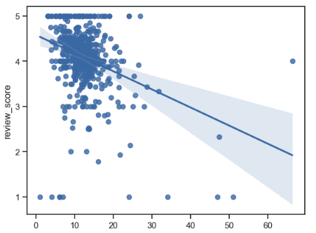
3. Root cause Analysis – Time to Delivery
- Nhìn biểu đồ ta thấy, số ngày giao hàng trung bình theo reviews score: Các đơn hàng bị dánh gía càng thấp có trung bình càng cao, độ lệch chuẩn cũng cao hơn. Ví dụ như các đơn hàng 1 sao có tới 25% đơn hàng có thời gian giao hàng trên 28 ngày.
- Đường hồi quy cho thấy rõ mối quan hệ ngược chiều của thời gian giao hàng.
- Giao hàng càng lâu thì sẽ càng nâng cao tỷ lệ đơn hàng bị đánh giá thấp.

Slide 21
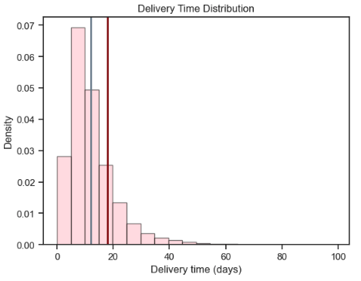
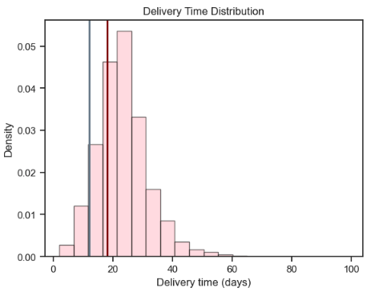
3. Root cause Analysis – Time to Delivery
- Ta thấy đường Quantile 75 của mức Review_score 3 bằng 18. Giả sử ta lấy mốc 18 ngày đánh giá đơn hàng là bị chậm. Ta thấy có 19% các đơn hàng có thời gian giao hàng > 18 ngày ( tỷ lệ phản ánh hợp lý với tỷ lệ đơn hàng bị đánh giá dưới 3 sao). thay vì 6,77% đơn hàng bị trễ như đánh giá dựa trên Estimate hiện tại.
- Hiện tại, Thời gian giao hàng đang bị Over Estimate ~ chỉ có 23,3% đơn hàng đang được ước lượng thấp hơn mức 18, trong khi thực tế có hơn 81% đơn hàng dưới mốc này.

Slide 22
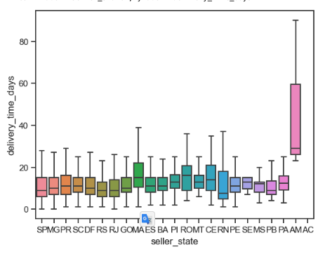
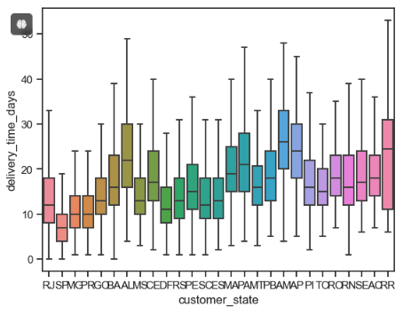
3. Root cause Analysis – Time to Delivery
- Nghiên cứu theo khu vực của người mua và người bán ta thấy các khu vực rừng núi phía Bắc và Đông Bắc đều có thời gian giao hàng cao hơn trung bình từ 7 – 10 ngày.
Điều này là do Seller tập trung sinh sống tại các khu vực phía Nam

Slide 23
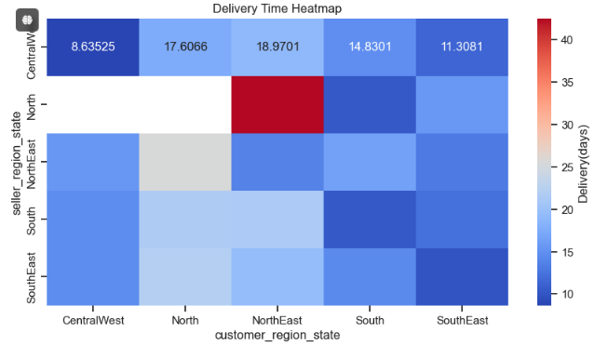
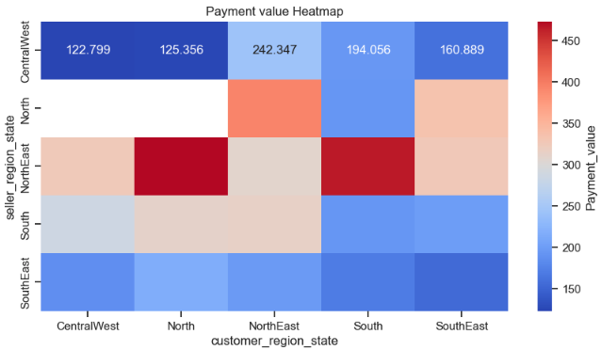
3. Root cause Analysis – Time to Delivery
- Giá trị đơn hàng trung bình cao nhất nằm trên các tuyến đi và đến khu vực North đều rất cao, điều này được lý giải vì giá vận chuyển ở khu vực này cao hơn đáng kể => Payment value của khu vực này cao hơn.
- Đồng thời khu vực NorthEast và North cung là 2 khu vực có thời gian vận chuyển lâu nhất các tuyến. Các đơn hàng đi từ khu vực CentralWest có thời gian thấp nhất. Lượng đơn hàng tới khu vực NorthEast thấp hơn.

Slide 24
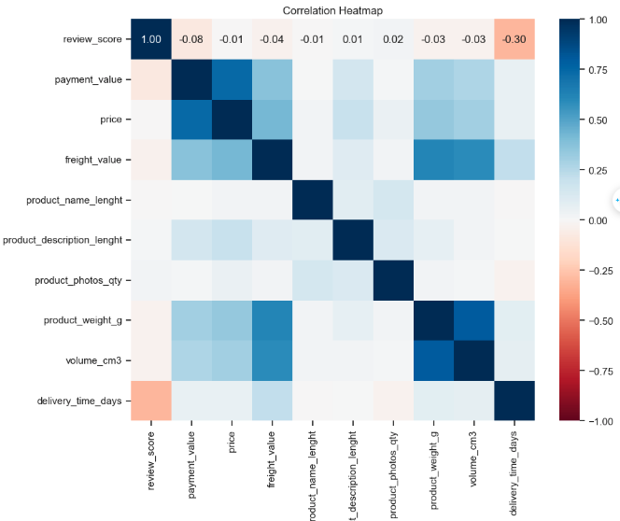
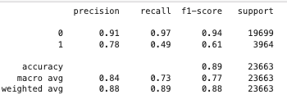
3. Root cause Analysis – Review Score
- Review Score ảnh hưởng ngược chiều với Freight Value, Volume, Delivery Time; ảnh hưởng cung chiều với Product Photo Qty và Product Description Length. Cho thấy sản phẩm càng được mô tả kỹ và rõ ràng thì người mua càng đánh giá đơn hàng cao hơn.
- Sử dụng các biến độc lập xây dựng mô hình dự đoán điểm số ta thấy tỷ lệ chính xác đạt 55%. Tuy nhiên nếu chia tập điểm thành 2 nhóm (Bad: <3, Good: >= 4) thì tỷ lệ chính xác đạt 89%.
- Nếu một đơn hàng đánh giá là tệ thì có 78% lý do được giải thích bởi thời gian giao hàng, giá trị phải thanh toán, kích cỡ hàng hoá, và mô tả.

Slide 25
4. Kết luận – Đánh giá
- Trong năm 2017, việc kinh doanh của công ty đã đạt được những phát triển nhất định. Tuy nhiên sang năm 2018, hoạt động của công ty đã có dấu hiệu của chững lại.
- Tổng số khách hàng mới hàng tháng không tăng, trong khi khách hàng cũ đã rời bỏ doanh nghiệp, tỷ lệ khách hàng quay trở lại mua hàng cực thấp.
- Các khách hàng quay trở lại mua hàng thuộc nhóm chi tiêu vừa phải, thuộc thành phố tại khu vực phía Tây Nam, và họ mua các mặt hàng phổ biến (đặc biệt mặt hàng Health Beauty là mặt hàng thế mạnh – được chấm điểm cao, lượng Orders tăng trưởng mặc các sản phẩm khác có dấu hiệu suy giảm).
- Thời gian giao hàng đang bị Over Estimate có thể khiến khách hàng không hài lòng, trong khi thời gian thực tế giao thấp hơn rất nhiều (dù vẫn đang còn cao).
- Thời gian giao hàng bị ảnh hưởng nhiều bởi khu vực địa lý của cả người mua và người bán.
- Điểm đánh giá mỗi đơn hàng phụ thuộc mức độ rõ ràng của mô tả sản phẩm (ảnh + mô tả) và thời gian giao hàng.

Slide 26
4. Kết luận – Giải pháp và mở rộng
Bộ dữ liệu không có thông tin về các chương trình khuyến mại, kích cầu, chưa đủ thông tin để đánh giá. Tuy nhiên doanh nghiệp có thể xem xét việc xây dựng các chương trình khuyến mãi, tặng quà cho các khách hàng thân thiết.
Ta có thể xây dựng mô hình phân loại khách hàng theo phương pháp RFM ( Recency, Frequently, Monetary) -> tìm ra các khách hàng đã mất, khách hàng có tiềm năng, khách hàng đang trung thành từ đó xây dựng các chương trình phù hợp cho từng đối tượng.
Các dữ liệu có thể bổ sung cho phân tích:
  Thông tin cá nhân (độ tuổi, giới tính, sở thích, công việc …) để xây dựng mô hình Customer 360 chính xác
  Dữ liệu về sự xuất hiện của đối thủ cạnh tranh

Slide 27
4. Kết luận – Giải pháp và mở rộng
Về mặt giao hàng, ta cần xây dựng lại mô hình ước lượng thời gian giao hàng chuẩn xác
Xây dựng trung tâm Logistics (có thể đặt tại khu vực CentralWest – khu vực trung tâm và các đơn hàng đi và đến khu vực này đều có thời gian thấp nhất).
Các khu vực North và Central có lượng đơn hàng/ngày ít hơn các khu vực phía Nam. Tuy nhiên, nếu có trung tâm phân phối hàng hoá, ta có thể gộp đơn hàng đến 3 khu vực trên để vận chuyển. Khi đó: tổng đơn hàng trên ngày đi đến 3 khu vực bằng khu vực South.
Tăng cường quảng cáo cho các sản phẩm được đánh giá tốt, có mô tả rõ ràng.
Dữ liệu có thể bổ sung cho bài toán:
  Dữ liệu về thông tin các đơn vị vận chuyển (nếu có) kết hợp với kỳ vọng thời gian giao hàng hỗ trợ việc đánh giá, xếp hạng chất lượng vận chuyển các đơn vị.
  Các thông tin ngày nghỉ, kỳ nghỉ lễ để cải thiện mô hình tính toán thời gian vận chuyển.

Slide 28
Thanks for watching!

